Slide 1
事业环境因素
事业环境因素：围绕项目或能影响项目成败的任何外部环境因素
组织文化，结构和流程
政府或行业标准
基础设施
现有人力资源
人事管理制度
公司的工作授权系统
市场条件
干系人风险承受能力
政治氛围
组织已有的沟通渠道
商业数据库
项目管理信息系统

Slide 2
组织过程资产
组织过程资产：参与项目组织中一切有利于项目成功或者全部与过程相关的资产，包括：
正式或非正式的计划，政策，程序和指南
组织的知识库：经验教训和历史信息
2：项目团队成员（所有人）有责任更新和补充组织过程资产
3：来自项目执行组织内部

Slide 3
项目生命周期
项目生命周期主要定义了：
项目每个阶段应做的工作
每个阶段所包括的人员
几种典型的项目生命周期：
瀑布型
V模型
螺旋模型
原型化模型：是指在实际制造预期产品之前先造出该产品的实用模型，并据此征求对需求的早起反馈，分为抛弃原型和进化原型
敏捷开发模型：需要应对快速变化的环境，需求和范围难以事先确定，或者能够以有利于干系人的方式定义较小的增量改进

Slide 4
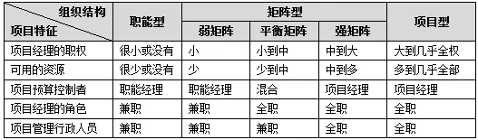
组织结构类型
职能型：项目经理--兼职---权限小---可利用资源少
优点：技术强大，晋升清晰，适合重复
缺点：协调困难
矩阵型：项目经理---兼职，全职--权限适中--可利用资源适中
优点：协调合作，资源的控制
缺点：多头领导，管理成本增加
项目型：项目经理--全职--全权--可利用资源多
优点：目标明确，有利控制，决策快
缺点：资源闲置，晋升不清晰

Slide 5
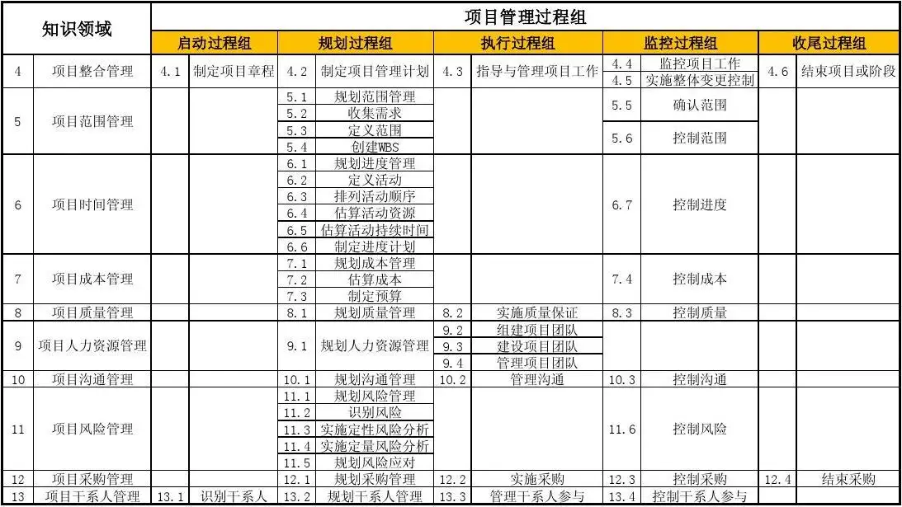
知识领域：过程组矩阵

Slide 6
项目整合管理

Slide 7
制定项目章程
制定项目章程
项目章程的批准，标志着项目的正式启动
授权项目经理在项目活动中使用组织资源
输入：
项目工作说明书
商业论证
协议
事业环境因素
组织过程资产
工具和技术
专家判断
引导技术
输出：
项目章程

Slide 8
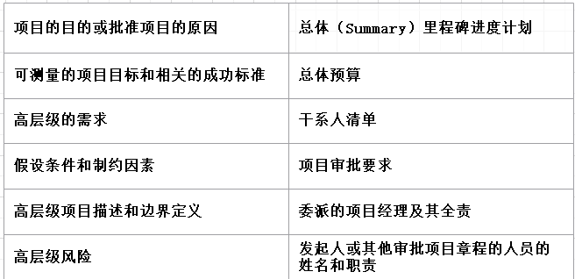
制定项目章程
制定一份正式批准项目或阶段的文件，记录反映干系人需要和期望的初步要求
商业论证：
决定项目是否值得投资
包含业务需要分析与成本效益分析
论证项目的合理性，并确定项目边界
原因是要符合组织战略需要
在多阶段项目中，对商业论证的定期审核，确保项目能实现商业利益
项目章程内容包括

Slide 9
制定项目管理计划
主要作用：生成一份核心文件。作为所有项目工作的依据
该计划需要不断的更新来渐进明细
输入
项目章程
其他过程的输出
事业环境因素
组织过程资产
工具和技术
专家判断
引导技术
输出
项目管理计划
项目管理计划完成后要做的事情：
批准项目管理计划，
召开启动会议：项目规划完成后，项目执行开始前

Slide 10
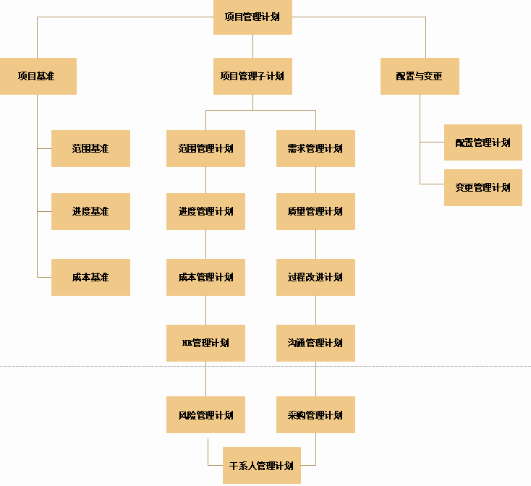
项目管理计划

Slide 11
指导和管理项目工作
实施已批准的纠正措施以使预期的项目绩效符合项目管理计划（改变现实符合计划，一般只针对进度和成本）
实施已批准的预防措施以降低潜在负面结果出现的可能性（问题发生前）
实施已批准的缺陷修复申请以改正在质量过程中发现的产品缺陷（只针对质量问题）
收集项目工作绩效信息
作用：对项目工作提供全面管理
输入：
项目管理计划
批准的变更请求
事业环境因素
组织过程资产
工具和技术：
专家判断
项目管理信息系统
会议
输出：1：可交付成果，2：工作绩效数据3：变更请求，4：项目管理计划更新，5：项目文件 更新

Slide 12
监控项目工作
作用：让干系人了解项目的当前状态，已采取的步骤，以及对预算，进度和范围的预测
跟踪，审查，调整项目进展，以实现项目管理计划中确定的绩效目标
输入：1：项目管理计划，2：进度计划，3：成本预测，4：确认的变更
5：工作绩效信息，6：事业环境因素，7：组织过程资产
工具和技术：1：专家判断，2：分析技术，3：项目管理信息系统，4： 会议
输出：1：变更请求，2：工作绩效报告，3：项目管理计划更新，4：项 目文件更新

Slide 13
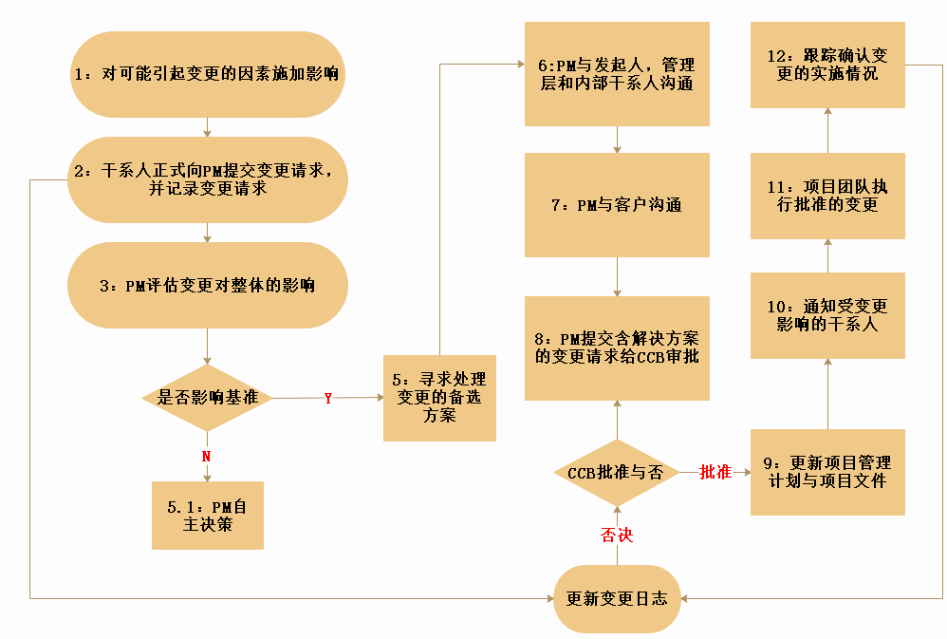
实施整体变更控制
本过程审查变更，批准变更，管理所有变更
主要作用：从整合的角度考虑记录在案的项目变更，从而降低因未考虑变更对整个项目目标或计划的影响而产生的项目风险
要贯穿项目始终，项目经理对此负最终责任
所有的变更请求都必须以书面形式记录，并纳入变更管理或配置管理系统
完整的变更管理流程

Slide 14
实施整体变更控制
如果变更太多，太大，就可能需要修改项目章程，甚至必须终止现行项目而启动一个新项目
变更顺序：1：提交请求，2：分析影响，3：CCB审批，4：记录并通知 相关干系人
在项目收尾时，如果团队成员提出来的变更，一般直接拒绝，如果是其他干系人提出来的，记录即可，不再走变更流程，如果涉及到安全，法律依然要走变更流程
输入：1：项目管理计划，2：工作绩效报告，3：变更请求，4：事业环 境因素，5：组织过程资产
：工具和技术：1：专家判断，2：会议，3：变更控制工具
输出：1：批准的变更请求，2：变更日志，3：项目管理计划更新，4： 项目文件更新

Slide 15
结束项目或阶段
对照需求，确认工作都已完成
完成采购收尾工作
完成产品的正式验收和认可
移交已完成的项目产品
完成最终的绩效报告
为项目文件编制索引并存档
更新公司的经验教训知识库
释放资源
本过程的主要作用：总结经验教训，正式结束项目工作，为开展新工作而释放组织资源
输入：1：项目管理计划，2：验收的可交付成果，3：组织过程资产
工具和技术：1：专家判断，2：分析技术，3：会议
输出：1：最终产品，服务或成果移交，2：组织过程资产

Slide 16
项目范围管理

Slide 17
项目范围管理
范围管理的目的：做且只做所需的全部工作，以确保完成项目
定义和控制哪些工作包在项目内，哪些不应包括在项目内
范围基准由范围说明书，WBS和WBS词典共同构成
衡量依据：项目范围---项目管理计划。 产品范围--产品需求

Slide 18
1规划范围管理
主要作用：在整个项目中对如何管理范围提供指南和方向
输入
项目管理计划
项目章程
事业环境因素
组织过程资产
工具和技术
专家判断
会议
输出
范围管理计划
需求管理计划

Slide 19
规划范围管理
范围管理计划
制定详细项目范围说明书
根据详细项目范围说明书创建WBS
维护和批准WBS
正式验收已完成的项目可交付成果
处理对详细项目范围说明书的变更
需求管理计划：描述将如何分析，记录和管理需求
如何规划，跟踪和报告各种需求活动
配置管理活动
需求优先级排序过程
产品测量指标及使用这些指标的理由
反映哪些需求属性将被列入跟踪矩阵的跟踪结构

Slide 20
2收集需求
收集需求是为实现项目目标而确定，记录并管理干系人的需要和需求的过程
需求是指发起人，客户和其他干系人的已量化且记录下来的需要与期望
收集需求旨在定义和管理客户期望
输入：1：范围管理计划，2：需求管理计划，3：干系人管理计划，4：项目章程，5：干系人登记册
工具和技术：1：访谈，2：焦点小组，3：引导式研讨会，4：群体决策技术，5：群体创新技术，6：问卷调查，7：观察，8：原型法，9：标杆对照，10：系统交互图，11：文件分析
输出：1：需求文件，2：需求跟踪矩阵

Slide 21
收集需求---工具和技术
访谈：与干系人直接交谈---一对一----也可用于获取机密信息
焦点小组：预定的干系人和主题专家--主持人引导，互动---比一对一访谈强烈
引导式研讨会：主要干系人---快速定义跨职能---更早发现问题，更早解决问题（有助于参与者之间建立信任改进关系，改善沟通）
群体创新技术：1：头脑风暴，2：名义小组技术，3：概念/思维导图，4：亲和图，5：多标准决策分析
群体决策技术：A：一致同意，B：大多数原则，C：相对多数原则，D：独裁
问卷调查：受众多样化---需要快速完成调查--适合开展统计分析
观察：是指直接查看个人在各自的环境中如何执行工作（或任务）和实施流程，当产品使用者难以或不愿清晰说明他们的需求而时，就特别需要通过观察来了解他们的工作细节
原型法：是指在实际制造预期产品之前，先造出该产品的实用模型，早期反馈

Slide 22
收集需求---工具与技术
8：原型法：1：并非所有的需求在系统开发之前都能准确定义，
2：提供快速的系统建造工具
3：需要有实际的，可供用户参与的系统模型
4：系统开发中大量的反复修改是必要和不可避免的
9：标杆对照：将实际或计划的做法与其他可比组织的做法进行比较，识别最佳实践，形成改进意见，并为绩效考核提供依据
10：系统交互图：对产品范围的可视化描绘，显示业务系统（过程，设备，计算机系统等）及其与人和其它系统（行动者）之间的交互方式。系统交互图显示了业务系统的输入，输入提供者，业务系统的输出，输出接受者
11：文件分析：分析现有的文档，识别与需求相关的信息，来挖掘需求

Slide 23
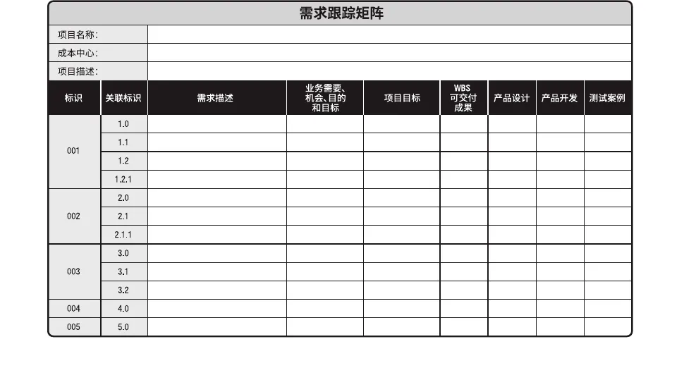
收集需求---输出
需求文件：只有明确的（可测量和可测试的），可跟踪的，完整的，相互协调的，且主要干系人愿意认可的需求，才能做为基准
需求跟踪矩阵（RTM）：RTM提供了在整个项目生命周期中跟踪需求的一种方法，有助于确保需求文件中被批准的每项需求在项目结束的时候都能交付

Slide 24
3定义范围
本过程的主要作用：明确所收集的需求哪些将包含在项目范围内，哪些将排除在项目范围外，从而明确项目，服务或成果的边界
输入：1：范围管理计划，2：项目章程，3：需求文件，4：组织过程资产
工具和技术：1：专家判断，2：产品分析，3：备选方案生成，4：引导式研讨会
输出：1：项目范围说明书，2：项目文件更新

Slide 25
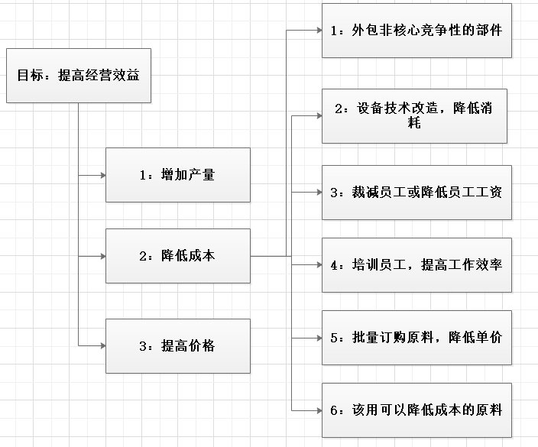
定义范围--工具和技术
产品分析：对于那些以产品为可交付成果的项目（区别于提供服务或成果的项目），产品分析是一种有效的工具
产品分解，2：系统分析，3：需求分析，4：系统工程，5:价值工程，6：价值分析
备选方案生成：用来制定尽可能多的潜在可选方案的技术，用于识别执行项目工作的不同方法
头脑风暴，横向思维，备选方案分析

Slide 26
定义范围--输出
项目范围说明书：代表项目干系人之间就项目范围所达成的共识
产品范围描述
验收标准
可交付成果
项目的除外责任
制约因素
假设条件
制约因素的特点：不可变，在规划阶段限制了团队的可选方案，不是渐进明细的，是必须接受并在所有计划活动中予以考虑的

Slide 27
4创建WBS
wbs是把项目可交付成果和项目工作分解成较小的，更易于管理的组件的过程
本过程的主要作用：对所有交付的内容提供一个结构化的视图
wbs组织并定义了项目的总范围
输入：1：范围管理计划，2：项目范围说明书，3：需求文件，4：事业环境因素，5：组织过程资产
工具和技术：1：分解，2：专家判断
输出：1：范围基准，2：项目文件更新
工作包是wbs最底层的工作，可对其进行成本和持续时间进行估算和管理

Slide 28
创建WBS---输出
范围基准
范围基准=项目范围说明书+WBS+WBS词典
控制账户：一种管理控制点/在该控制点上，把范围，成本和进度加以整合，并把他们与挣值相比较，以测量绩效/控制账户设置在工作分解结构中的特定管理节点上，每一个控制账户都可以包括一个或多个工作包，但是每一个工作包只能属于一个控制账户
账户编码
WBS词典：对WBS组成部分进行更详细的描述
进度里程碑清单

Slide 29
WBS词典实例
对每一活动包括的详细内容进行表述，包括：任务编号，名称，如何做，投入资源，结果，完成的标准/质量，由谁做
WBS词典实例 | 工作包名称 | 过程 | 所需资源 | 结果 | 完成标准，质量 | 责任人 | 预算 | 工期
1.1 | 需要分析 | 核心成员到A公司进行调查与需要分析 | 调查标准 设计标准 | 需要分析报告系统的初步方案 | 所列出的要开发的交付成果标准 | 张三 | 5万 | 30天

Slide 30
5确认范围
正式验收已完成的项目可交付成果的过程
主要作用：使验收过程具有客观性，同时通过验收每个可交付成果，提高最终产品，服务或成果获得验收的可能性
输入：1：项目管理计划，2：需求文件，3：需求跟踪矩阵，4：核实的可交付成果，5：工作绩效数据
工具和技术：1：检查，2：群体决策技术
输出：1：验收的可交付成果，2：变更请求，3：工作绩效信息，4：项目文件更新

Slide 31
6控制范围
监督项目和产品的范围状态，管理范围基准变更的过程
主要作用：在整个项目期间保持对范围基准的维护
确保所有变更请求，推荐的纠正措施或预防措施都通过实施整体变更控制过程进行处理
未经控制的产品或项目范围的扩大（未对时间，成本和资源作相应调整）被称为范围蔓延
输入：1：项目管理计划，2：需求文件，3：需求跟踪矩阵，4：工作绩效数据，5：组织过程资产
工具和技术：偏差分析
输出：1：工作绩效信息，2：变更请求，3：项目管理计划更新，4：项目文件更新，5：组织过程资产更新
镀金：指给客户提供高于他们要求的产品和服务，浪费时间和金钱，不会给项目增加价值

Slide 32
项目时间管理

Slide 33
1规划进度管理
主要作用：为如何在整个项目过程中管理项目进度提供指南和方向
输入：
项目管理计划
项目章程
事业环境因素
组织过程资产
工具和技术
专家判断
分析技术
会议
输出
进度管理计划

Slide 34
规划进度管理---输出
项目管理子计划之一
为编制，监督和控制项目进度建立准则和明确活动
进度管理计划对下列工作作出规定
项目进度模型制定-------以关键路径法为主
准确度-----活动持续时间估算的区间和应急储备
计量单位-----每种资源的计量单位
组织程序接口----WBS提供了框架
项目进度模型维护-----更新状态，记录进展
控制临界值----允许的最大偏差
绩效测量规则-----挣值管理规则
报告格式----进度报告的格式和编制频率
过程描述-----每个进度管理过程的书面

Slide 35
2定义活动
定义活动是识别和记录为完成项目可交付成果而需采取的具体行动的过程
主要作用：将工作包分解为活动，作为对项目工作进行估算，进度规划，执行，监督和控制的基础
输入：1：进度管理计划，2：范围基准，3：事业环境因素，4：组织过程资产
工具和技术：1：分解，2：滚动式规划，3：专家判断
输出：1：活动清单，2：活动属性，3：里程碑清单
活动是为完成工作包而必须开展的工作
滚动式规划：对近期要完成的工作进行详细规划，而对远期工作则暂时只在WBS的较高层次上进行粗略规划

Slide 36
定义活动---输出
活动属性
活动属性随时间演进
在项目初始阶段，活动属性包括活动标识，WBS标识和活动标签或名称
在活动属性编制完成时，可能还包括活动编码，活动描述，紧前活动，紧后活动，逻辑关系，提前量和滞后量，资源需求，强制日期，制约因素，假设条件
活动属性可用于分配执行工作的负责人，确定开展工作的地区或地点，编制开展活动的项目日历，以及明确活动类型：
支持型活动(人力投入量)Level of Effort (LOE)
独立型活动(分立型投入)Discrete Effort(DE)
依附型活动(分摊型投入)Apporitioned Effort(AE)
活动属性还可用于编制进度计划
LOE | 不容易用可分解的成果加以衡量的辅助性工作，特点是活动在一段时间内匀速进行 | 与供应商或顾客的联系，为编一本好书，每周召开编辑人员会议
DE | 对于具体的工作分解结构组成部分的完成，有能够直接识别的贡献 | 编写书的某一章用了30天
AE | 分配在项目工作上的投入，且此投入对该工作来说不易再分解成分立型投入，但与可计量的分立型的工作投入成正比 | 为了保证所编写书的质量而进行的校对工作

Slide 37
定义活动---输出
里程碑清单
里程碑--是项目中的重要时点或事件，是一系列活动，一定阶段结束的标志
里程碑本身没有工期，不消耗资源，里程碑的持续时间为0
里程碑清单列出所有里程碑，并指明里程碑属于强制性的还是选择性的
强制性：合同要求
选择性：基于项目要求或历史信息

Slide 38
3排列活动顺序
是识别和记录项目活动之间的关系的过程
主要作用是：定义工作之间的逻辑顺序，以便在既定的所有项目制约因素下获得最高的效率
输入：1：进度管理计划，2：活动清单，3：活动属性，4：里程碑清单，5：项目范围说明书，6：事业环境因素，7：组织过程资产
工具和技术：1：紧前关系绘图法（PDM），2：确定依赖关系，3：提前量和滞后量
输出：1：项目进度网络图，2：项目文件更新

Slide 39
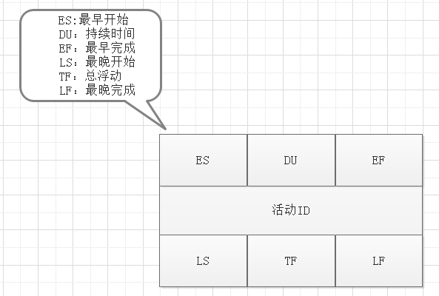
紧前关系绘图法
PDM(Precedence Diagramming Method)：一种用方框或矩形（节点）代表活动，用箭头表示依赖关系将节点连接起来的项目网络绘制法，也称单代号法，节点法
最早开始时间（ES），最晚开始时间（LS），最早结束时间（EF），最晚结束时间（LF）
包含四种依赖关系：FS,SS,SF,FF

Slide 40
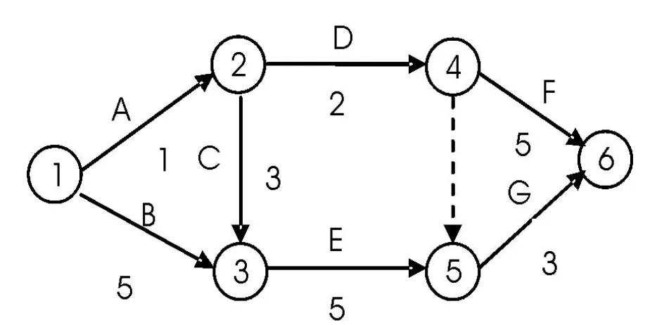
箭线绘图法
又称AOA，双代号网络图
用箭线表示活动，节点表示事件，活动之间用节点连接
箭线法只表示FS关系
用虚箭线（持续时间为0）表示事件间的先后关系
箭线绘图法的三原则
网络图中每一事件必须有唯一一个代号，即网络图中不能有重复的代号
任两活动的紧前或紧后活动代号至少有一个不相同
流入(流出)同一节点的活动，均有相同的紧前(紧后)活动
虚活动以虚线表示
历时为0
不消耗任何资源
只为显示逻辑关系
可出现在关键路径上

Slide 41
PDM的四种逻辑关系
完成到开始FS：只有紧前活动完成，紧后活动才能开始
起重机吊起一件设备，只有在先把设备固定在起重机上后才能将其吊起
完成到完成FF：只有紧前活动完成，紧后活动才能完成
生产过程的质量控制：项目研制结束后，质量控制就结束了
开始到开始SS：只有紧前活动开始，紧后活动才能开始
在运用并行过程的项目中，详细设计阶段开始后，就可以开始进行物流支持分析
开始到完成SF：只有紧前活动开始，紧后活动才能完成
接力赛跑
网络图中只能有一个起始节点和终止节点
网络图中不允许出现循环回路，不允许出现中断的线路

Slide 42
确定依赖关系
强制性：
由法律或合同要求的，或工作的内在性质决定的
往往与客观限制条件有关
又称硬逻辑关系或硬依赖关系
举例：必须先盖下层，才能盖上层
选择性：
基于具体应用领域的最佳实践（最好采用某种顺序）
或者基于项目的某种特殊性质
要全面记录，会影响总浮动时间
又称首选逻辑关系，优先逻辑关系，软逻辑
举例：可以先高尔夫再游泳，也可以反着来
外部：
项目活动与非项目活动之间的依赖关系
往往不在项目团队的控制范围 内
举例：软件项目的测试活动取决于外部硬件的到货
内部：项目活动之间的紧前关系，通常在项目团队的控制之中
举例：只有机器组装完成，团队才能对其测试

Slide 43
提前量和滞后量
提前量是相对于紧前活动，紧后活动可以提前的时间量
滞后量是相对于紧前活动，紧后活动需要推迟的时间量
提前量和滞后量不能替代进度逻辑关系

Slide 44
4估算活动资源
资源的种类：
劳动力资源
设备资源
原材料资源
其他--不符合上述分类的资源，如合同，租约等
资源平衡的三大原则
不可储备的资源先使用，如劳动力
稀缺资源优先用在关键路径上
将非关键路径上的所需资源释放给关键路径活动

Slide 45
估算活动资源
估算执行各项活动所需的材料，人员，设备或者用品的种类和数量的过程
主要作用是：明确完成活动所需的资源种类，数量和特性，以便做出更准确的成本和持续时间估算
输入：1：进度管理计划，2：活动清单，3：活动属性，4：资源日历，5：风险登记册，6：活动成本估算，7：事业环境因素，8：组织过程资产
工具和技术：1：专家判断，2：备选方案分析，3：发布的估算数据，4：自下而上估算，5：项目管理软件
输出：1：活动资源需求，2：资源分解结构，3：项目文件更新

Slide 46
资源日历
资源日历表明每种具体资源的可用工作日或工作班次的日历
估算资源需求时要了解在规划的活动期间哪些资源可用，何时可用，可用多久
资源直方图：项目对资源的一种客观需求
项目日历：确定项目工作的时段和非工作时段的日历
风险登记册：某些风险事件可能影响资源的可用性及对资源的选择
活动成本估算：资源的成本可能影响对资源的选择

Slide 47
估算活动资源--工具与技术
备选方案分析：很多进度活动都有若干中备选的实施方案
发布的估算数据：一些组织会定期发布最新的生产率信息和资源单位成本
自下而上估算：先估算每个活动所需的资源，然后将资源需求汇总成整个项目的资源需求
项目管理软件：有助于规划，组织与管理资源库，编制资源估算，确定资源分解结构，资源可用性，资源费率和各种资源日历，从而有助于优化资源使用

Slide 48
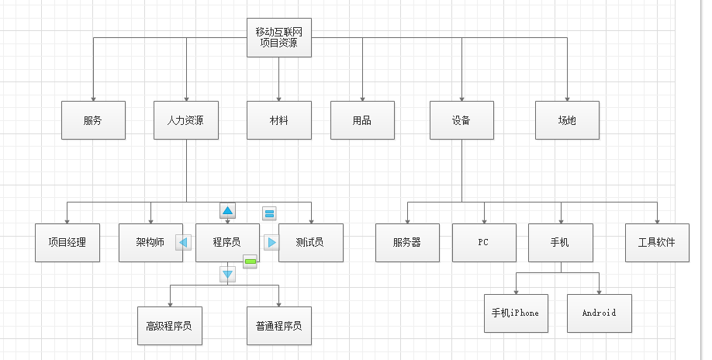
资源分解结构
是资源依类别和类型的层级展现
类别包括：人力，设备，材料和用品
类型包括：技能水平，等级水平等

Slide 49
5估算活动持续时间
根据资源估算结果，估算完成单项活动所需工作时段数的过程
主要作用是：确定完成每个活动所需花费的时间量，为制定进度计划过程提供主要输入
对持续时间的估算应该渐进明细，取决于输入数据的数量和质量
依据的信息：资源日历，活动工作范围，所需资源类型，估算的资源数量
输入：1：进度管理计划，2：活动清单，3：活动属性，4：活动资源需求，5：资源日历，6：项目范围说明书，7：风险登记册，8：资源分解结构，9：事业环境因素，10：组织过程资产
工具和技术：1：专家判断，2：类比估算，3：参数估算，4：三点估算，5：群体决策技术，6：储备分析
输出：1：活动持续时间估算，2：项目文件更新

Slide 50
类比估算，参数估算
类比估算
相似活动或项目的历史数据
在项目详细信息不足时使用
通常成本较低，耗时较少，但准确性也比较低
参数估算
基于历史数据和项目参数，使用某种算法来计算成本或持续时间的估算技术
把需要实施的工作量乘以完成单位工作量所需的工时
参数估算的准确性取决于参数模型的成熟度和基础数据的可靠性

Slide 51
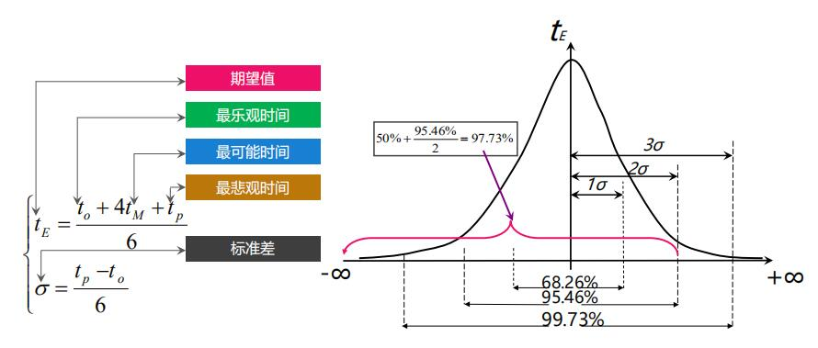
三点估算
平均值t=(最乐观时间+最悲观时间+4*最可能时间)/6
标准差 ：（最悲观时间-最乐观时间）/6
基于贝塔分布：t=(最乐观+最悲观+4最可能)/6
基于三角分布：t=(最乐观+最悲观+最可能)/3

Slide 52
群体决策技术+储备分析
群体决策技术
基于团队的方法（如头脑风暴，德菲尔技术或名义小组技术）可以调动团队成员的参与，以提高估算的准确度，并提高对估算结果的责任感
让成员亲自参与，能够提高他们对实现估算的责任感
储备分析
在进行持续时间估算时，需要考虑应急储备（有时称为时间储备或缓冲时间），并将其纳入项目进度计划中，用来应对进度方面的不确定性
应急储备应对已知的未知风险
管理储备用来应对会影响项目的未知未知风险
使用管理储备可能需要变更进度基准

Slide 53
活动持续时间估算
在活动持续时间估算中，可以指出一定的变动空间
2周+-2天，表明活动至少需要8天，做多不超过12天（假定每周工作5天）
超过3周的概率为15%，表明该活动将在3周内（含3周）完工的概率为85%

Slide 54
6制定进度计划
制定进度计划是分析活动顺序，持续时间，资源需求和进度制约因素，创建项目进度模型的过程
主要作用：把进度活动，持续时间，资源，资源可用性和逻辑关系代入进度规划工具，从而形成包含各个项目活动的计划日期的进度模型
制定可行的项目进度计划，往往是一个反复的过程
进度计划获得批准后，即成为进度基准，用于跟踪项目进度
输入：1：进度管理计划。2：活动清单。3：活动属性。4：项目进度网络图。5：活动资源需求。6：资源日历。7：活动持续时间估算。8：项目范围说明书。9：风险登记册。10：项目人员分派。11：资源分解结构。12：事业环境因素。13：组织过程资产
工具和技术：1：进度网络分析。2：关键路径法。3：关关键链法。4：资源优化技术。5：建模技术。6：提前量和滞后量。7：进度压缩。8：进度计划编制工具
输出：1：进度基准。2：项目进度计划。3：进度数据。4：项目日历。5：项目管理计划。6：项目文件更新

Slide 55
进度网络分析
使用进度模型和多种分析技术确定最早/最晚开始，最早/最晚结束时间
关键路径法
关键链法
假设情景分析
资源优化技术
不能有回路和开口
网络中的路径回合与分支可在进度压缩时加以分析利用

Slide 56
关键路径法
对于一个项目而言，只有项目网络中最长的或耗时最多的活动完成之后，项目才能结束，这条最长的活动路线就叫关键路径，项目的活动是关键活动
用有方向的线段标出各节点的紧前活动和紧后活动的关系，使之成为一个有方向的网络图
用正推和逆推计算出各个活动的ES,LS,EF,LF，并计算出各个活动的自由时差，不考虑资源限制--关键路径的前提
找出所有总时差为零或为负的活动，就是关键活动
关键路径上的任何一个活动的延迟都会导致整个项目完工时间的延迟
可以存在多条关键路径，他们有相同的完工总日期，关键路径越多，风险越大
仅次于关键路径长度的路径称为次关键路径
项目经理应该重点关注关键路径上的活动

Slide 57
关键路径法时间计算规则
总浮动时间（总时差）=LS-ES=LF-EF
进度的灵活余地是由总时差决定的
同一活动
总时差为0的路径是关键路径
自由浮动时间（自由时差）=（后一活动）ES-（前一活动）EF
前推法来计算最早时间
某一活动的最早开始时间（ES）=指向他的所有紧前活动的最早结束时间的最大值
某一活动的最早结束时间（EF）=ES+T（作业时间）
逆推法来计算最迟时间
某一活动的最迟结束时间（LF）=指向他的所有紧后活动的最晚开始时间的最小值
某一活动的最迟开始时间（LS）=LF-T（作业时间）

Slide 58
浮动时间
会出现负总浮动时间吗？
会，如果关键路径上的活动被延误了，或者管理层要求比原定日期提前完工
出现负总浮动时间时，怎么办
负总浮动时间必须尽快加以解决，可以进行赶工，快速跟进等
浮动时间意味着什么
浮动时间意味着分配资源和进行项目计划时的灵活性

Slide 59
关键链法
根据有限资源对项目进度表调整
先计算关键路径，再考虑资源的可用性
资源约束型关键路径就是关键链
在网络图中增加非工作进度活动，作为时间缓冲，应对不确定性，保证项目不因关键链上活动的延误而延误
关键链末端的缓冲----项目缓冲
非关键链与关键链间的缓冲---接驳缓冲
根据各路径活动的不确定性，决定缓冲时间长短
确定缓冲时间后，按最晚开始/最晚结束安排计划活动
不需要管理网络路线的总时差，关注缓冲时间和资源即可
关键链法的目的：降低进度风险
为了克服帕金森定律的影响

Slide 60
资源平衡
资源平衡
为了在资源需求与资源共给之间取得平衡，根据资源制约对开始日期和结束日期进行调整的一种技术
克服特定时间内资源数量有限或过渡分配
资源平衡往往导致关键路径改变，通常是延长
资源平衡的三大原则
不可储备的资源先使用，如劳动力
稀缺资源优先用在关键路径上
将非关键路径上的所需资源释放给关键路径活动
资源平衡的过程
建立网络图，将资源分配给各活动
首先按尽快原则安排活动（含有最迟原则或规定日期的活动除外）
建立资源直方图
确定资源上限，提出资源冲突
重新安排有松闲时间的活动以减少资源冲突的数量

Slide 61
资源平滑
对进度模型中的活动进行调整，从而使项目资源需求不超过预定的资源限制的一种技术
相对资源平衡来说，资源平滑不会改变项目的关键路径，完工日期也不会延迟
资源平滑技术可能无法实现所有资源的优化

Slide 62
建模技术
假设情景分析
对各种情景进行评估，预测他们对项目目标的影响
可以根据假设情景分析的结果，评估项目进度计划在不利条件下的可行性，从而为克服或减轻风险而编制应急和应对计划
模拟
基于多种不同的活动假设（如三点估算的概率分布）计算出多种可能的项目工期，以应对不确定性
最常见的模拟技术是模特卡洛分析，他先确定每个活动的可能持续时间概率分析，进而算出整个项目的可能工期概率分布

Slide 63
进度压缩
进度压缩是在不缩减项目范围的前提下，缩短工期以满足项目进度要求
赶工
通过增加资源，以最小的成本增加来压缩进度工期的一种技术
赶工适用增加资源就能缩短持续时间，且位于关键路径上的活动
赶工可能导致风险或成本增加
快速跟进
将正常情况下顺序进行的活动或阶段改为至少是部分并行开展
只适用于能够通过并行活动来缩短项目工期的情况
快速跟进可能造成返工和风险增加

Slide 64
进度基准
进度基准是项目管理计划的组成部分
进度基准是经过批准的进度模型，只有通过正式的变更控制程序才能进行变更，用作与实际结果比较的依据
进度基准要被相关干系人接收和批准
基准中包括基准开始日期和基准结束日期
监控过程中，将实际的开始日期和结束日期与批准的基准日期进行比较，以确定是否存在偏差

Slide 65
7控制进度
监督项目活动状态，更新项目进展，管理进度基准变更，已实现计划的过程
主要作用是：提供发现计划偏离的方法，从而可以及时采取纠正和预防措施，以降低风险
输入：1：项目管理计划，2：项目进度计划，3：工作绩效数据，4：项目日历，5：进度数据，6：组织过程资产
工具和技术：1：绩效审查，2：项目管理软件，3：资源优化技术，4：建模技术，5：提前量和滞后量，6：进度压缩，7：进度计划编制工具
输出：1：工作绩效信息，2：进度预测，3：变更请求，4：项目管理计划更新，5：项目文件更新，6：组织过程资产更新

Slide 66
项目成本管理

Slide 67
项目成本管理序言
直接成本
直接由项目工作而引起的成本
间接成本
如企业一般管理人员的工资，税金等
机会成本
如果选择一个项目则放弃了另一个项目的收益
沉没成本
已经发生，对项目选择是否投资不产生收益的成本
固定成本
非反复发生的成本，不随产量，工作量而发生变化
可变成本
随产量，工作量而变化的成本

Slide 68
规划成本管理
为规划，管理，化肥和控制项目成本而制定的政策，程序和文档的过程
主要作用是：在整个项目中为如何管理项目成本提供指南和方向
输入：1：项目管理计划，2：项目章程，3：事业环境因素，4：组织过程资产
工具和技术：1，专家判断，2：分析技术，3：会议
输出：1：成本管理计划

Slide 69
成本管理计划
项目管理计划的组成部分
描述将如何规划，安排，和控制项目成本
记录了成本管理过程及其工具与技术
成本管理计划中规定
计量单位（资源的计量单位，如人天，人月等）
精确度（最小货币单位）
准确度（可接受的区间，如+-10%）
组织程序链接（控制账户CA）
控制临界值（通常用偏离基准的百分数）
绩效测量规则（EVM）
挣值测量技术等

Slide 70
估算成本
对完成项目活动所需资金进行近似估算的过程
主要作用是：确定完成项目工作所需的成本数额
进行成本估算，应考虑将向项目收费的全部资源，包括但不限于人工，材料，设备，服务，设施，以及一些特殊的成本种类，如通货膨胀补贴，融资成本或应急成本
成本估算步骤
识别并分析项目成本的构成项目
估算每一科目的成本大小
分析成本估算结果，找出各种可以替代的成本，协调各种成本之间的比例关系
估算成本的原则
估算应该建立在WBS的基础上以增加准确度
估算应该由具体做该工作的人来进行
合理使用历史资料
估算中不应该掺水，Reserver允许，Padding不允许
不能简单接受管理层的意见
估算时需要识别和分析被选成本方案

Slide 71
估算准确度
估算类别 | 准确度 | 说明 | 其他称谓
粗略级估算 | -25% - +75% | 1：通常在概念形成与启动阶段 2：基于具有比例因子的某一工作范围 3：用于可行性研究 | 1：棒球场估算 2：C概念估算 3：可行性估算 4：SWAG估算
预算估算 | -10% - +25% | 1：通常发生在计划编制阶段 2：一种自上而下的估算 | 1：自上而下估算 2：类比估算
确定性估算 | -5% - +10% | 1：最准确的估算方法 2：在计划编制阶段进行 3：用WBS进行自下而上的估算 | 1：详细估算 2：WBS估算 3：工程设计估算 4：控制估算

Slide 72
估算成本
输入：
成本管理计划
人力资源管理计划
范围基准
项目进度计划
风险登记册
事业环境因素
组织过程资产
工具和技术
专家判断
类比估算
参数估算
自下而上估算
三点估算
储备分析
质量成本
项目管理软件
卖方投标分析
群体决策技术
输出：
活动成本估算
估算依据
项目文件更新

Slide 73
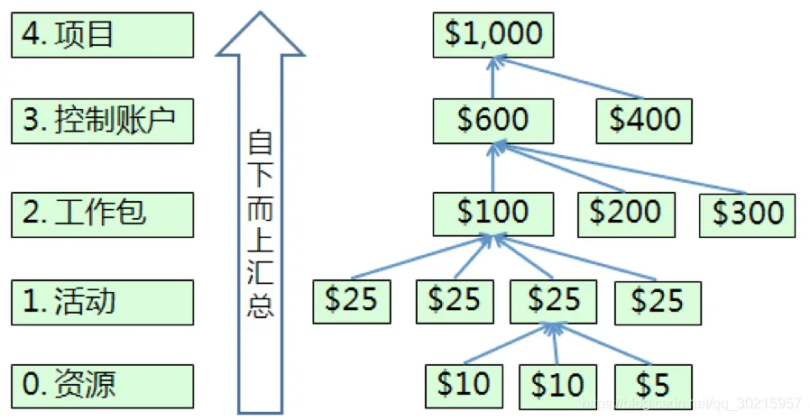
自下而上估算
是对工作组成部分进行估算的一种方法
首先对单个工作包或活动的成本进行最具体，细致的估算
然后将这些细节性成本向上汇总或滚动到更高层次

Slide 74
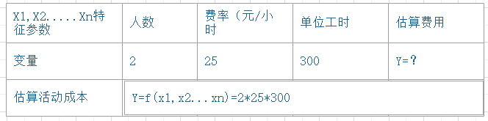
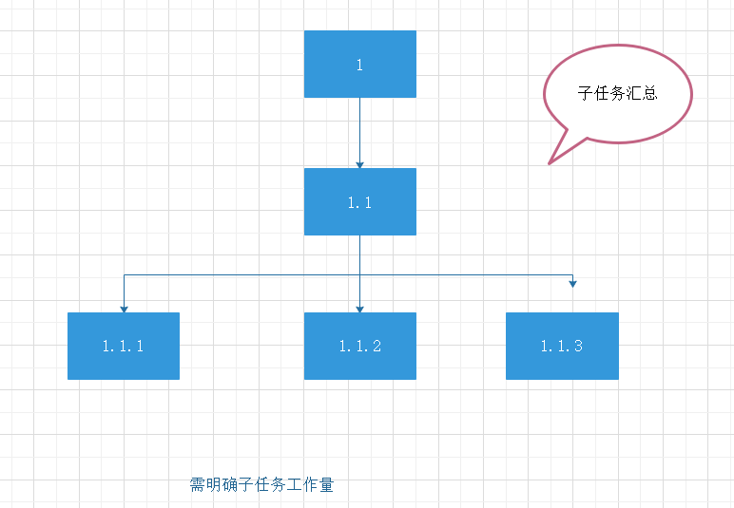
参数估算+自下而上估算
参数估算
特征参数和变量统计关系来估算项目成本的方法
自下而上估算

Slide 75
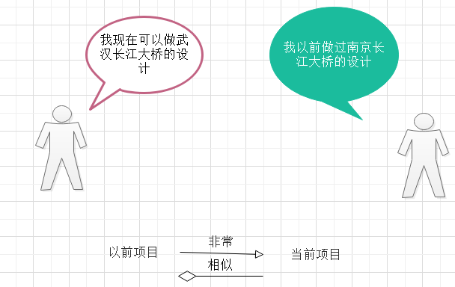

类比估算+储备分析
类比估算
储备分析

Slide 76
制定预算
汇总所有单个活动或工作包的估算成本，建立一个经批准的成本基准的过程
主要作用：确定成本基准，可据此监督和控制项目绩效
输入：1：成本管理计划，2：范围基准，3：活动成本估算，4：估算依据，5：项目进度计划，6：资源日历，7：风险登记册，8：协议，9：组织过程资产
工具和技术：1：成本汇总，2：储备分析，3：专家判断，4：历史关系，5：资金限制平衡
输出：1：成本基准，2：项目资金需求，3：项目文件更新

Slide 77
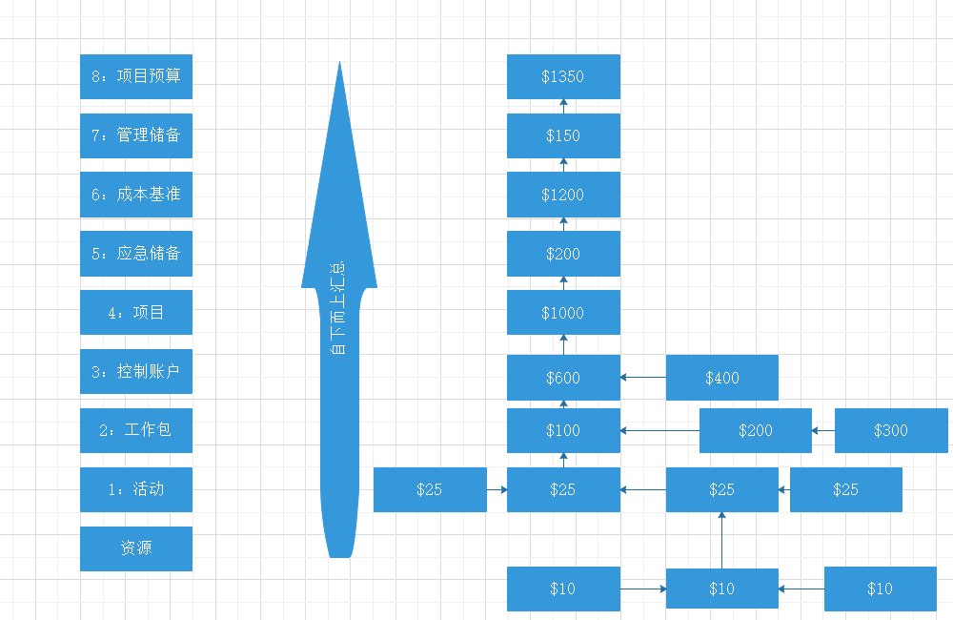
储备分析

Slide 78
历史关系
有关变量之间可能存在一些可据以进行参数估算或类比估算的历史关系
可以基于这些历史关系，利用项目特征（参数）来建立数学模型，预测项目总成本
数学模型可以是简单的，也可以是复杂的
类比模型或参数模型的准确性及所需成本可能变动很大
模型准确性的前提
历史信息准确
参数易于量化
模型可以调整，对于大小项目各阶段都适用

Slide 79
资金限制平衡
根据对项目资金的任何限制，来平衡资金支出
如果发现资金限制与计划支出之间的差异，则可能需要调整工作进度计划，以平衡资金支出水平
可以通过在项目进度计划中添加强制日期来实现
资金限制平衡的原因在于组织对于项目预算资金的拨付不是一次性全部到位

Slide 80
成本基准
成本基准是经过批准的，按时间段分配的项目预算
成本基准不包括任何管理储备
只有通过正式的变更控制程序才能变更
用作与实际结果进行比较的依据
是不同进度活动经批准的预算的总和
根据活动的进度计划，按时间段分配成本基准，就得到一条S曲线
S曲线在挣值管理中相当于PV线

Slide 81
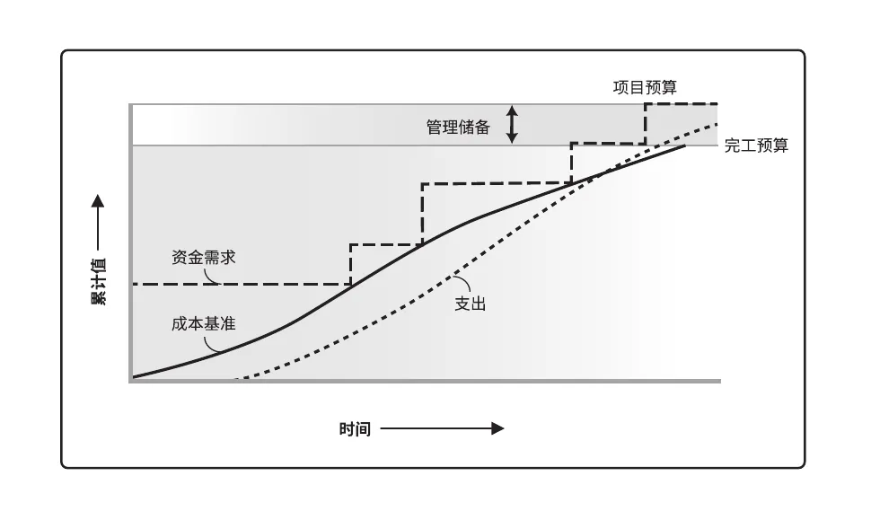
项目资金需求

Slide 82
控制成本
监督项目状态，以更新项目成本，管理成本基准变更的过程
主要作用是：发现实际与计划的差异，以便采取纠正措施，降低风险
输入：1：项目管理计划，2：项目资金需求，3：工作绩效数据，4：组织过程资产
工具和技术：1：挣值管理，2：预测，3：完工尚需绩效指数，4：绩效审查，5：项目管理软件，6：储备分析
输出：1：工作绩效信息，2：成本预测，3：变更请求，4：项目管理计划更新，5：项目文件更新，6：组织过程资产更新

Slide 83
挣值管理
预测
EAC=AC+ETC
ETC有两种估算
自下而上重新估算
利用挣值进行估算
完工尚需绩效指数（TCPI）
绩效审查
偏差分析
趋势分析
挣值绩效

Slide 84
挣值管理
术语 | 解释 | 含义 | 旧称
PV | 计划值 | 应该完成多少工作 | BCWS
EV | 实现值 | 完成了多少预算工作 | BCWP
AC | 实际成本 | 完成工作的成本是多少 | ACWP
BAC | 完工预算 | 成本绩效基准（PMB）
EAC | 完工估算 | 完成全部工作的成本将是多少
ETC | 待完工估算 | 还需要多少成本才能完成

Slide 85
挣值管理
术语 | 解释 | 含义 | 旧称
SV | 进度偏差 | EV-PV
SPI | 进度绩效指数 | EV/PV
CV | 成本偏差 | EV-AC
CPI | 成本绩效指数 | EV/AC
TIPI | 完工尚需绩效指数 | (BAC-EV)/(BAC-AC)或者(EAC-AC)
ETC | 待完工估算 | 剩余工作的新估算
EAC | 完工估算 | AC+ETC
PC | 完工百分率 | EV/BAC | BCWP/BAC
偏差>0,指数>1时，实现值最佳

Slide 86
计划价值PV
计划价值是为计划工作分配的经批准的预算
各时段的PV的总和成为绩效测量基准（PMB）
项目的总计划价值又称为完工预算BAC
旧称BCWS
公式：PV=计划完成的工作量*预算单价

Slide 87
挣值EV
挣值是对已完成工作的测量值，用分配给该工作的预算来表示
挣值是已完成工作的经批准的预算
当EV=BAC时，意味着项目完工
旧称BCWP
公式：EV=实际已完成的工作量*预算单价

Slide 88
实际成本AC
实际成本是在给定时段内，执行某工作而实际发生的成本
该成本是为完成与EV相对应的工作而发生的总成本
AC的计算口径必须和PV,EV保持一致
公式：AC=实际已完成的工作量*实际单价

Slide 89
进度偏差SV
进度偏差是测量进度绩效的一种指标，表示为挣值与计划值之差
表明在某个给定的时点，项目提前或落后的进度
当项目完工时，全部的计划价值都将实现，所以SV终将为0，即EV=BAC
最好把SV与关键路径法和风险管理一起使用
公式：SV=EV-PV
SV>0,进度提前，SV<0,进度落后

Slide 90
成本偏差CV
成本偏差是测量项目成本绩效的一种指标，表示为挣值与实际成本之差
表明在某个给定时点，项目的预算亏空或盈余量
项目结束时的成本偏差，就是完工预算BAC与实际成本之间的差值
公式：CV=EV-AC
CV>0 成本节约,CV<0 成本超支

Slide 91
进度绩效指数SPI
进度绩效指数是测量进度效率的一种指标，表示为挣值与计划价值之比
反映了项目团队利用时间的效率
由于SPI测量的是项目的总工作量，所以还需要对关键路径上的绩效进行单独分析，以确认项目是否将比计划完成日期提前或者推迟完工
公式：SPI=EV/PV
SPI>1 进度提前,SPI<1 进度落后

Slide 92
成本绩效指数CPI
成本绩效指数是测量预算资源的成本效率的一种指标，表示为挣值与实际成本之比
CPI是最关键的EVM指标，用来测量已完成工作的成本效率
公式：CPI=EV/AC
CPI>1 成本节约,CPI<1 成本超支

Slide 93
完工尚需估算ETC
ETC：完成剩余工作还需多少预算
典型情况时
当前的CPI在以后会继续
ETC=(BAC-EV)/CPI
非典型情况
当前的CPI不再延续，一切回归原计划轨道
ETC=BAC-EV
假如CPI和SPI同时影响ETC
ETC=(BAC-EV)/(CPI*SPI)

Slide 94
完工估算EAC
在项目实施过程不同时点重新估算的完成整个项目所需的费用
公式：EAC=AC+ETC
分典型和非典型的ETC

Slide 95
完工尚需绩效指数TCPI
TCPI是为了实现特定的管理目标（BAC或EAC），剩余工作必须达到的成本绩效指标
当BAC已经明显不可行时，可以考虑采用EAC
公式：TCPI=剩余工作/剩余资金
基于BAC
TCPI=(BAC-EV)/(BAC-AC)
基于EAC
典型情况：TCPI=(BAC-EV)/(EAC-AC)=CPI
非典型情况：TCPI=(BAC-EV)/(EAC-AC)

Slide 96
完工偏差VAC
预测当项目工作全部完成时，项目的总成本会超支还是结余
公式：VAC=BAC-EAC

Slide 97
挣值测量技术
加权里程碑法（适用于有客观的中间结果）
对控制账户或工作包规定里程碑及相应权重，某个里程碑实现了，就视为完成了多少工作量
完成百分比法（主要适用于专家主观判断）
实际测量已完成工作量，并计算已完成工作量占总工作量的百分比
固定公式法
50-50法则
一项工作包任务一旦开始即赋予50%的计划价值作为挣值
直到工作包完成前，都维持该挣值
一旦完成该工作包，则赋予100%的计划价值作为挣值
20-80法则
80%的产出源自20%的投入，80%的结论源自20%的起因，80%的收获源自20%的努力
0-100法则

Slide 98
创建WBS---输出

Slide 99
创建WBS---输出

Slide 100
创建WBS---输出

Slide 101
创建WBS---输出

Slide 102
创建WBS---输出

Slide 103
创建WBS---输出

Slide 104
创建WBS---输出

Slide 105
创建WBS---输出

Slide 106
创建WBS---输出

Slide 107
创建WBS---输出

Slide 108
创建WBS---输出

Slide 109
创建WBS---输出

Slide 110
创建WBS---输出

Slide 111
创建WBS---输出

Slide 112
创建WBS---输出

Slide 113
创建WBS---输出

Slide 114
创建WBS---输出

Slide 115
创建WBS---输出

Slide 116
创建WBS---输出

Slide 117
创建WBS---输出

Slide 118
创建WBS---输出

Slide 119
创建WBS---输出

Slide 120
创建WBS---输出

Slide 121
创建WBS---输出

Slide 122
创建WBS---输出

Slide 123
创建WBS---输出

Slide 124
创建WBS---输出

